Slide 1
2025
로망스투어 ERP리뉴얼_검토사항 4차(2025.01.20.)
Document Version
Last Updated
Organization
Auther
0.1
2026.01.20
여행2팀
최아름

Slide 2
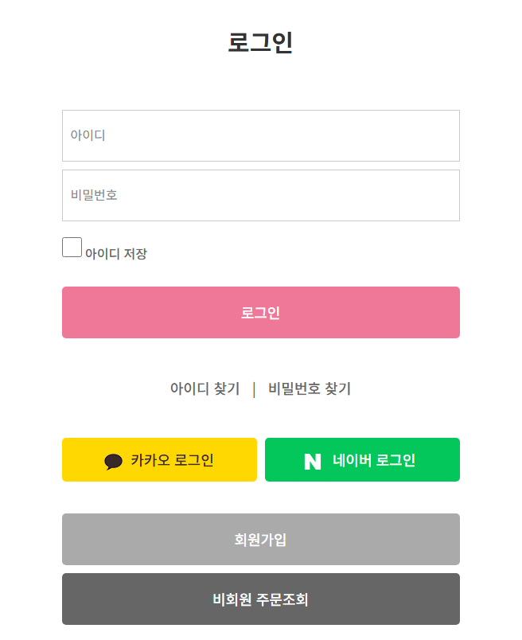
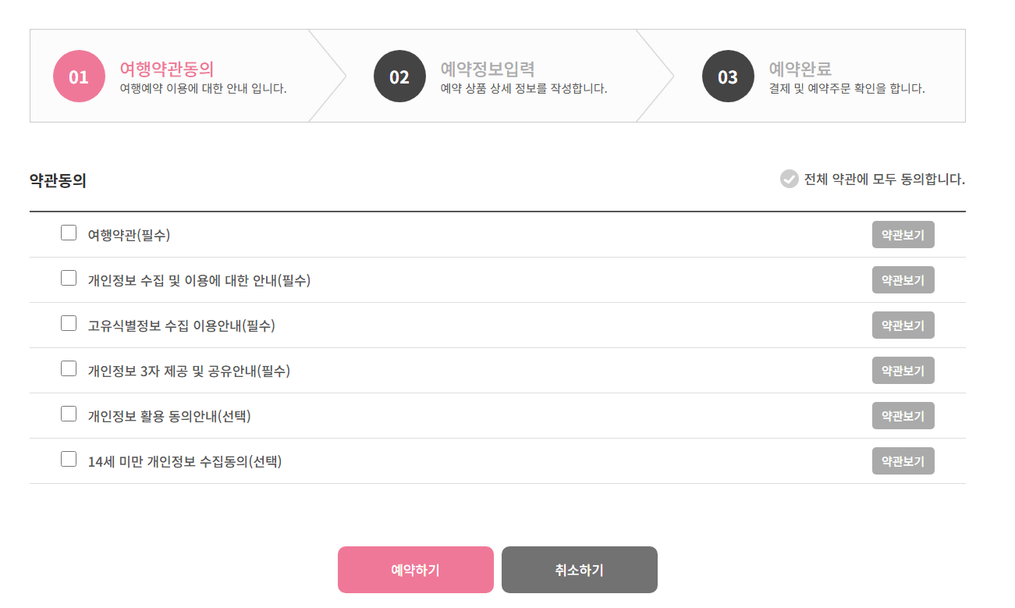
ADMIN
홈페이지 예약_PC
검수자 : 최아름 검수날짜 : 2026.01.20
기능 여부 검토사항
해당 상품에 들어가 날짜를 클릭 후 좌석 및 예약하기를 누르면 로그인 페이지가 나오고 여행약관동의가 나와야함 - 처리완료
기능 보완점

Slide 3
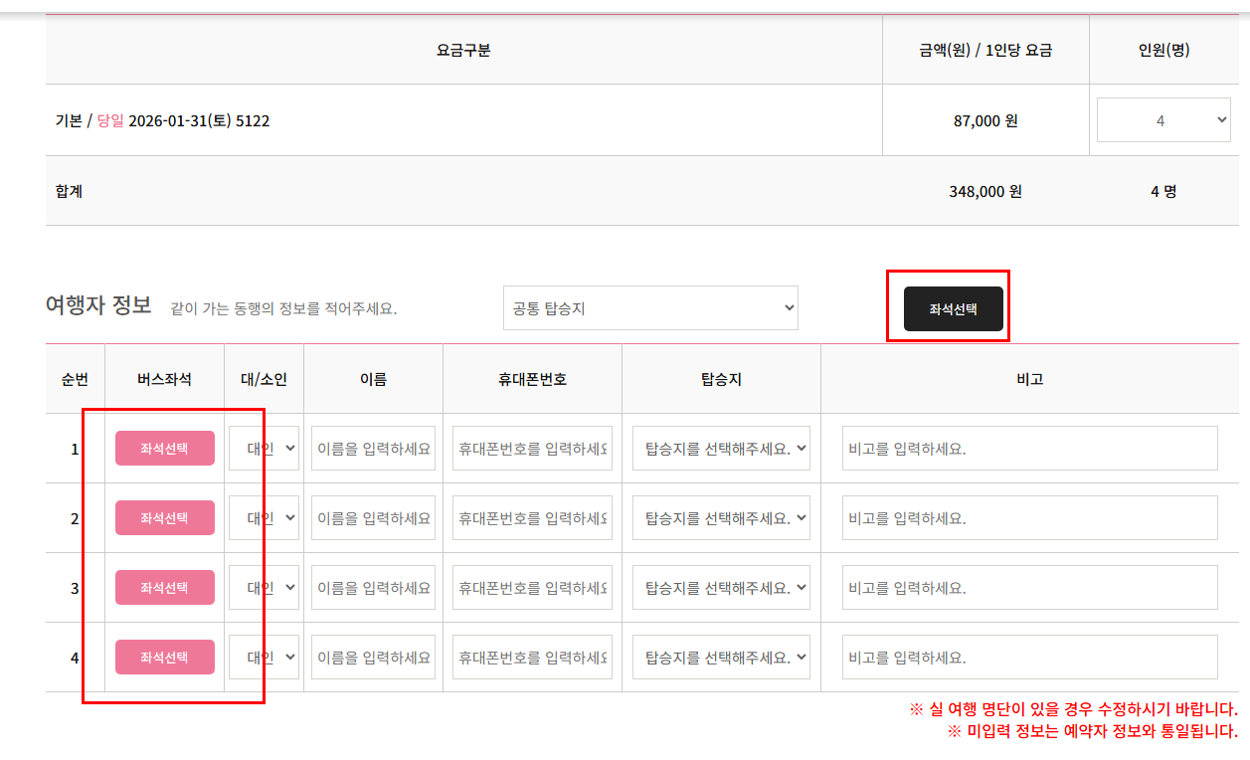
ADMIN
홈페이지 예약_PC
검수자 : 최아름 검수날짜 : 2026.01.20
기능 여부 검토사항
위쪽 좌석선택을 분홍색으로 변경 여기는 버튼이 아닌 선택한 좌석번호가 나오도록 해주세요 - 처리완료
기능 보완점

Slide 4
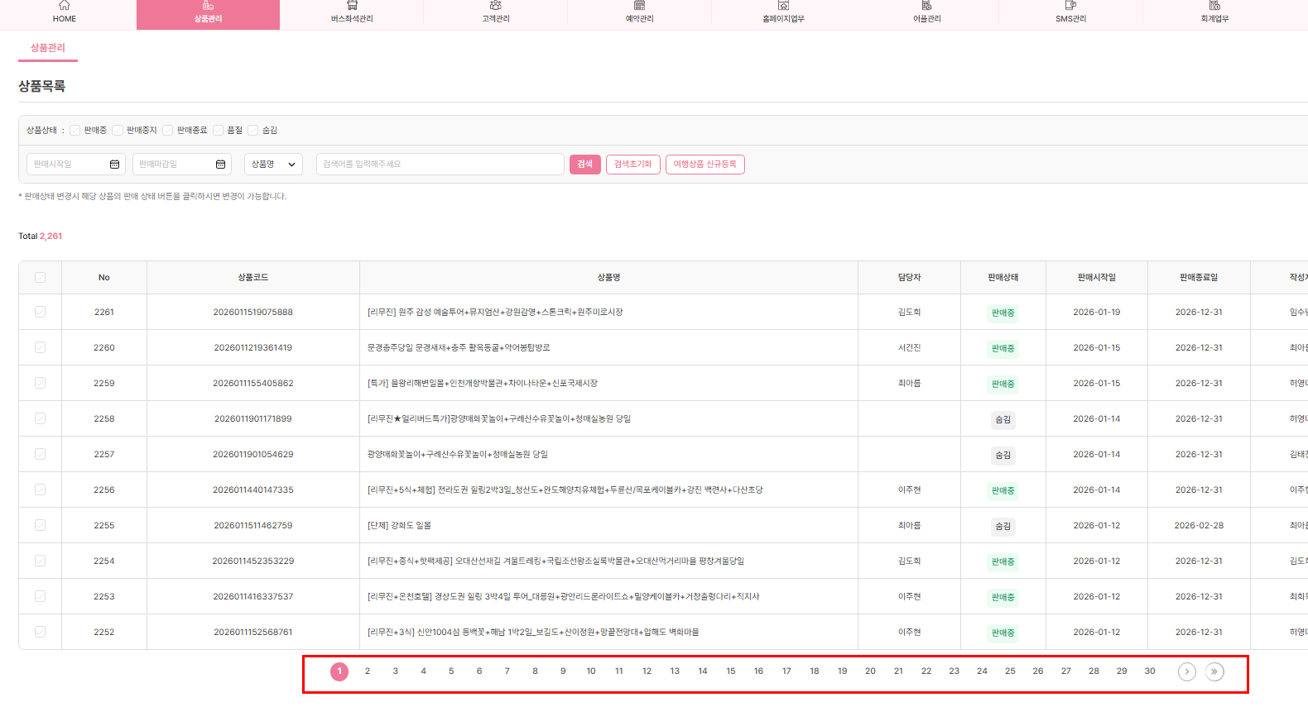
ADMIN
상품관리-상품목록
검수자 : 최아름 검수날짜 : 2026.01.20
기능 여부 검토사항
기존과 동일하게 20페이씩 끊어서 보여주세요 - 처리완료
기능 보완점

Slide 5
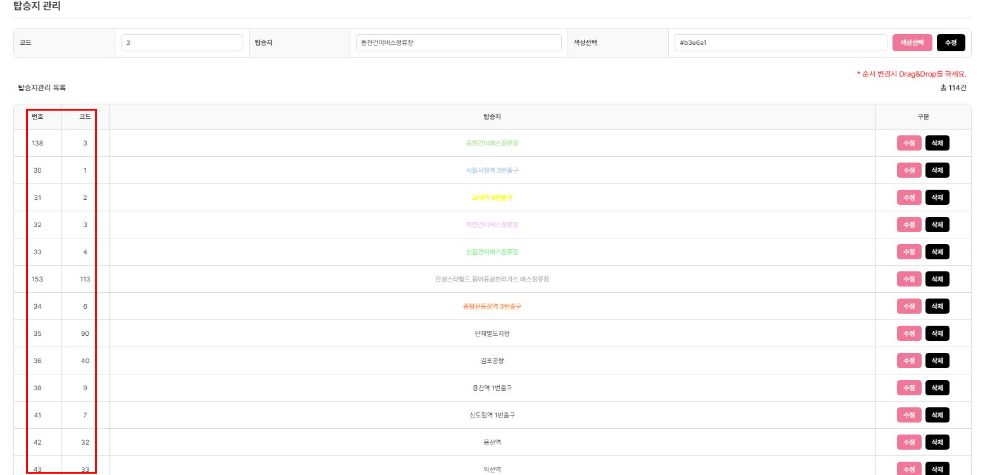
ADMIN
기초환경설정-탑승자관리
검수자 : 최아름 검수날짜 : 2026.01.20
기능 여부 검토사항
순서가 뒤죽박죽입니다 순차적으로 정렬해주세요 번호랑 코드만 정렬해주세요 - 처리완료(번호는 정렬되나, 코드는 고유값이라 정렬되지 않습니다.)
기능 보완점

Slide 6
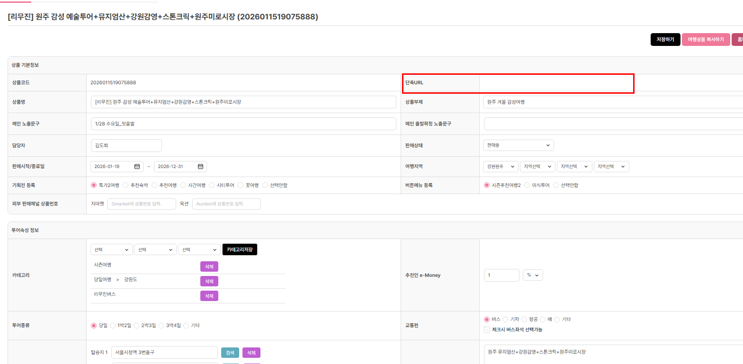
ADMIN
상품관리-일반정보
검수자 : 최아름 검수날짜 : 2026.01.20
기능 여부 검토사항
상품 일반정보에 단축 URL이 생성되어 있지 않습니다. - 상품정보는 db이전만 하고 상품 update를 하지 않는데 1월20일 3시36분에 단축URL을 생성하셨네요 따라서 그 부분이 UPDATE되지 않은겁니다.
기능 보완점

Slide 7
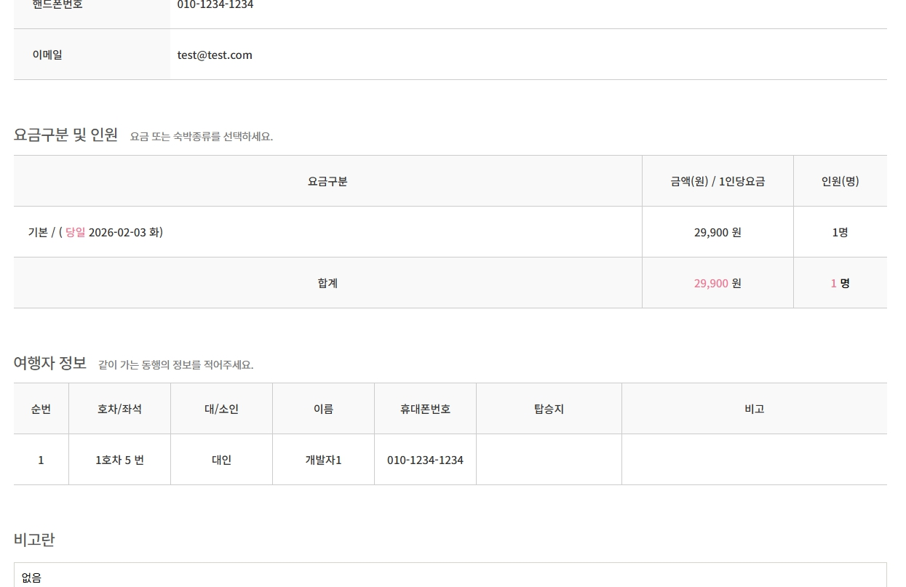
ADMIN
홈페이지 예약내역보기_PC
검수자 : 최아름 검수날짜 : 2026.01.20
기능 여부 검토사항
예약 후 예약내역보기에 들어가면 여행자정보에 좌석을 변경할 수 있는 버튼이 생성되지 않았습니다. - 처리완료
기능 보완점

Slide 8
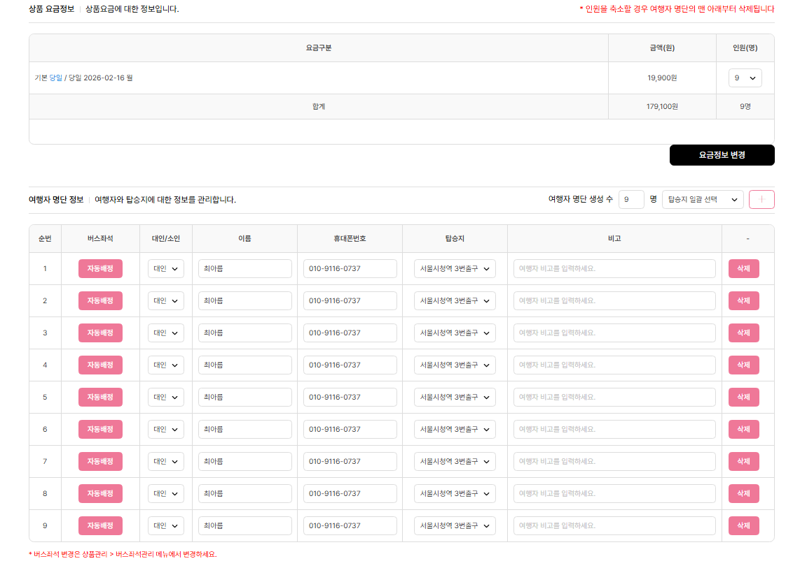
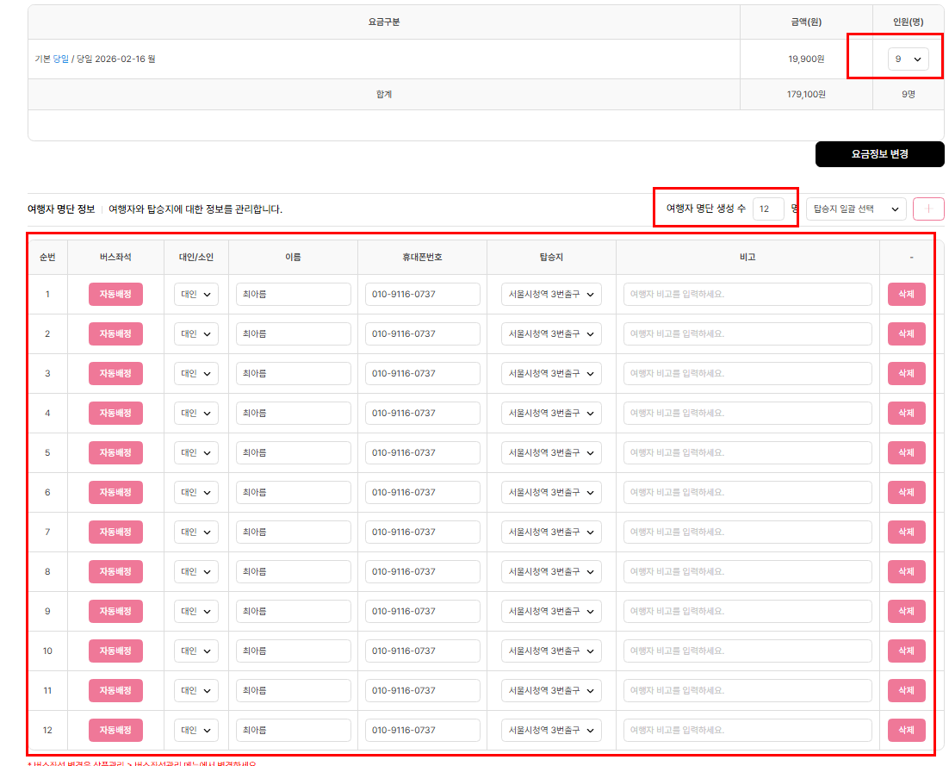
ADMIN
개인별예약현황-예약수정
검수자 : 최아름 검수날짜 : 2026.01.20
기능 여부 검토사항
인원은 9명으로 변경하여 수정하기 버튼을 눌렀는데 여행자명단정보가 12명이 나옵니다…..이거 저번에도 그래서 고쳤는데 또 그러네요… - 처리완료
기능 보완점

Slide 9
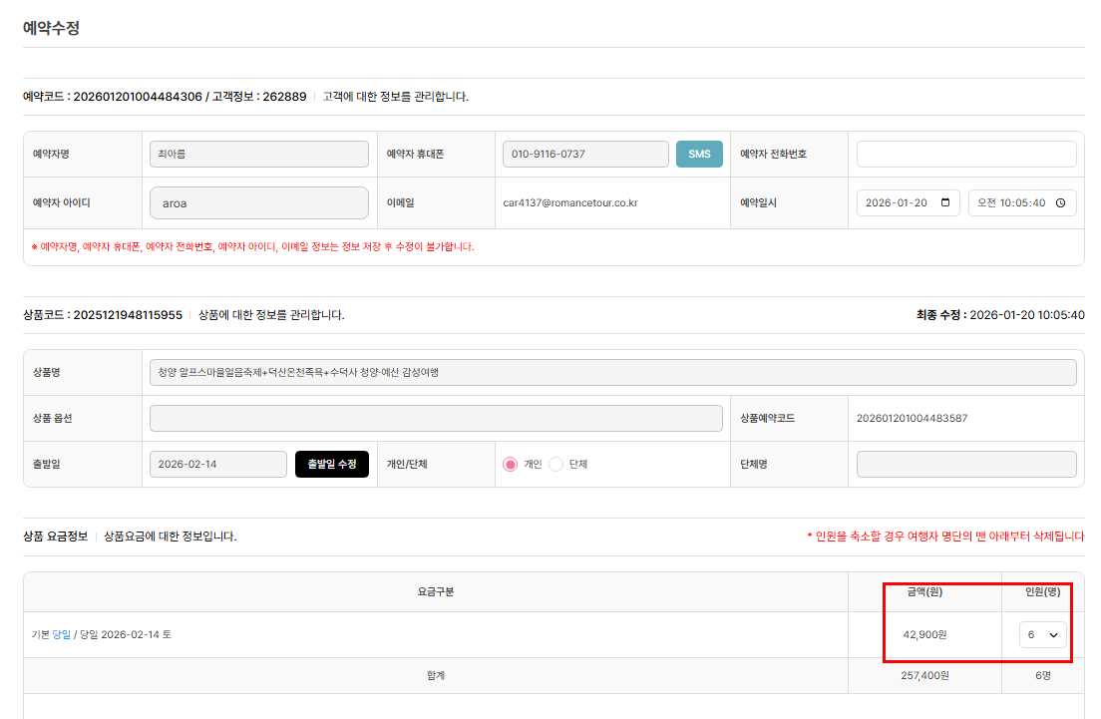
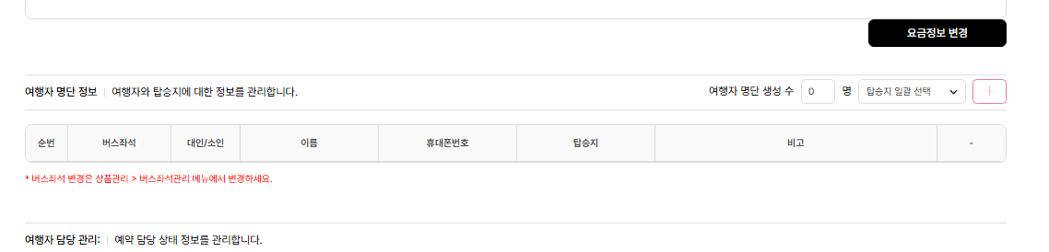
ADMIN
개인별예약현황-예약수정
검수자 : 최아름 검수날짜 : 2026.01.20
기능 여부 검토사항
DB를 가지고 왔는데 여행자명단 정보가 입력이 되어 있지 않습니다. - 1월20일자 예약정보네요 DB를 가져온건 그 이전입니다. - 1월30일에 일괄 예약정보 수정할때 가져옵니다.
기능 보완점

Slide 10
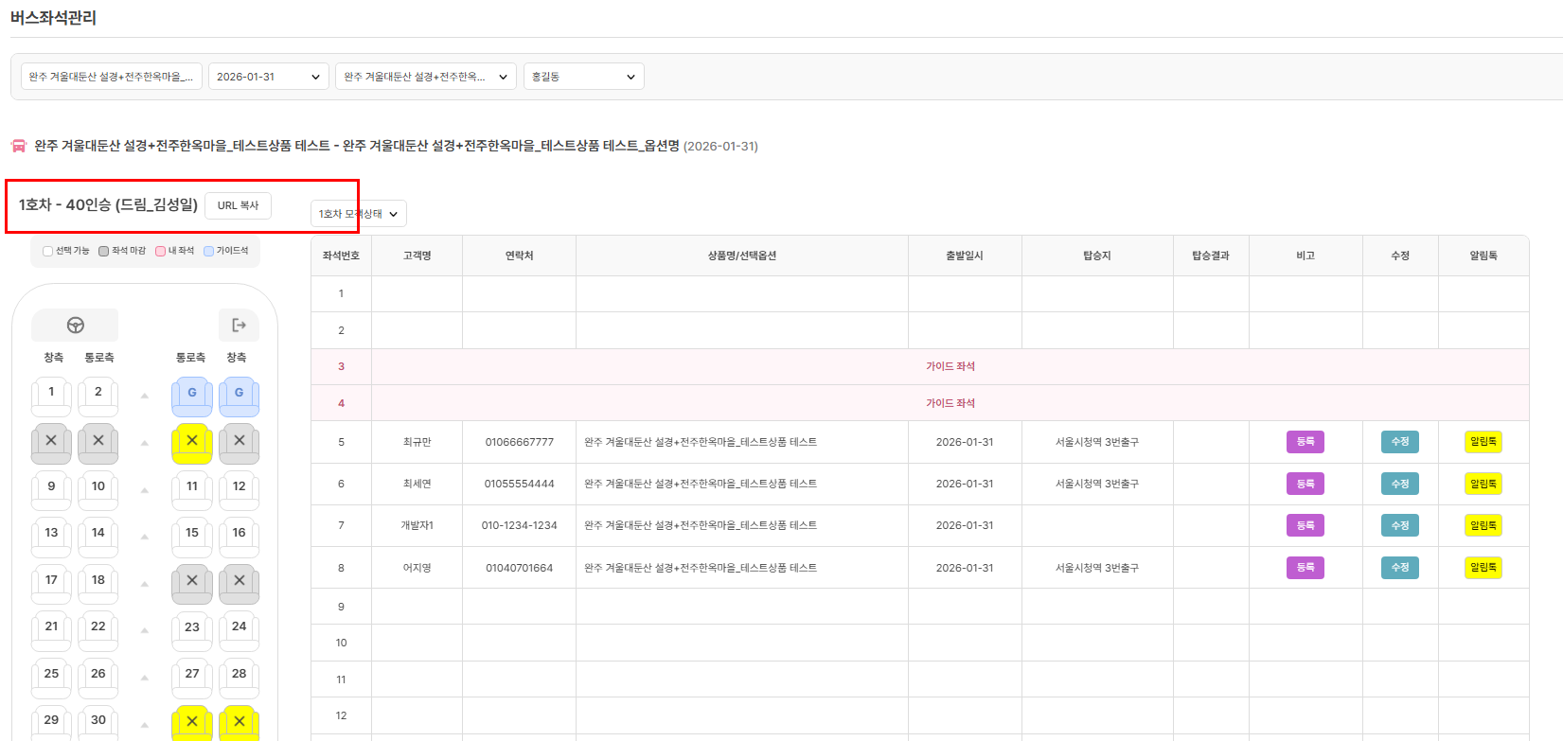
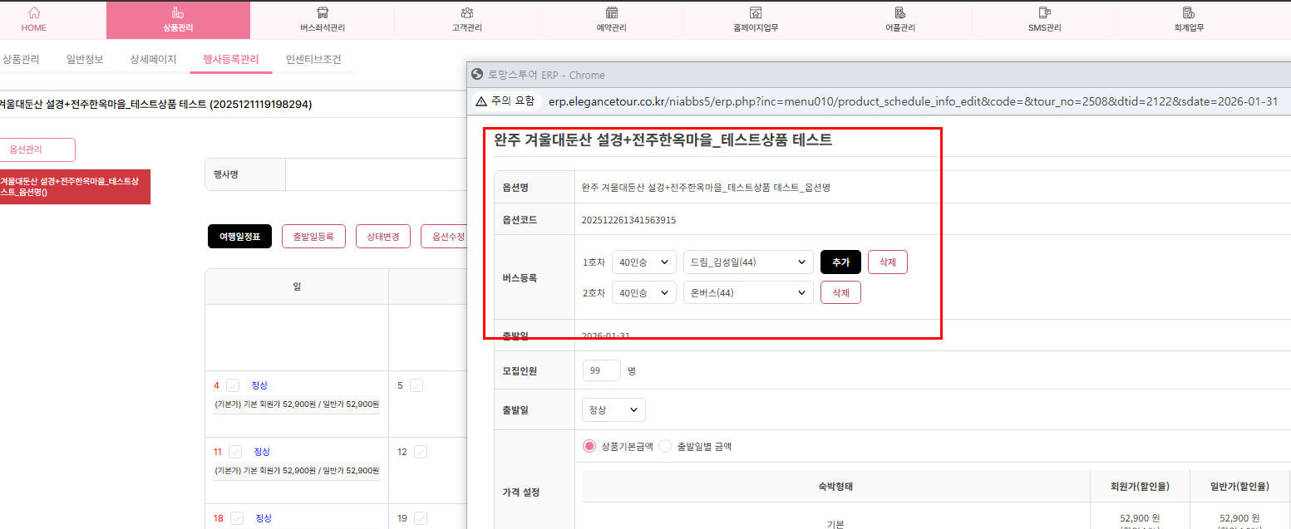
ADMIN
버스좌석관리
검수자 : 최아름 검수날짜 : 2026.01.07
기능 여부 검토사항
1,2호차 추가하였는데 버스좌석관리에서는 1호차만 표기가 됨 (다시 했을 때는 나옴) 그리고 저번에 말씀드렸다시피 차량이 2대 또는 3대 이상 가게 되면 버스좌석관리에서 1호차는 자동으로 보이게 하고 2호차나 3호차는 상품담당자가 ON/OFF 를 할 수 있게 시스템이 되어야합니다. 2호차가 동시에 오픈이 되면 손님들이 중구난방으로 예약을 하십니다. 저희는 버스라서 최소 20명이상이 모객이 되야 출발할 수 있습니다. - ON/OFF는 2호차, 3호차를 삭제하면 됩니다. 답변 이 부분은 삭제가 아니라 ON/OFF 시스템이 있어야 합니다. 처음에 3대를 배정하고 1대 먼저 모객하고 70%차면 저희가 수동으로 ON처리를 해서 좌석을 오픈하여야합니다 이 부분은 저번에 말씀드렸던 부분입니다. 처리완료 (26.01.21)
기능 보완점

Slide 11
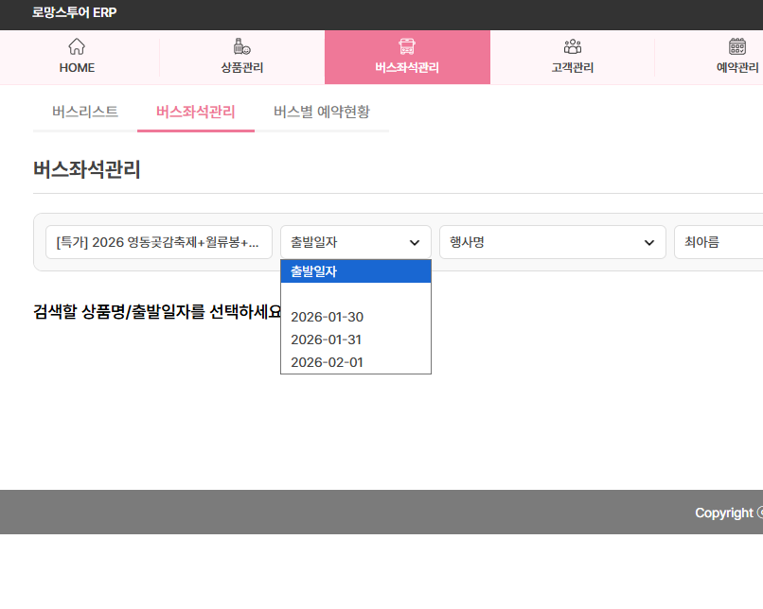
ADMIN
버스좌석관리
검수자 : 최아름 검수날짜 : 2026.01.20
기능 여부 검토사항
빈공간이 나오지 않게 처리 - 처리완료
기능 보완점

Slide 12
01.07에 드린 부분 처리 안되었음
처리완료 표시가 없습니다.

Slide 13
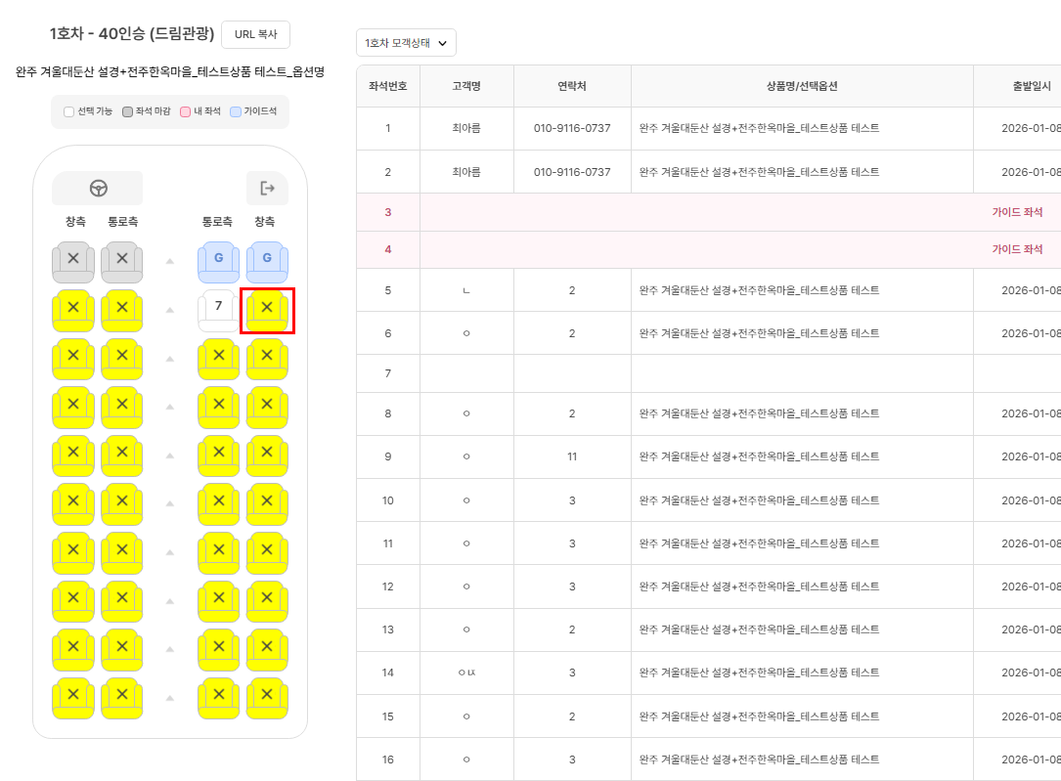
ADMIN
버스좌석관리
검수자 : 최아름 검수날짜 : 2026.01.07
기능 여부 검토사항
좌석클릭하고 뺄 때 팝업창이 뜨면서 “선택한 좌석을 취소할까요?”문구가 떠야됨 - 처리완료
기능 보완점

Slide 14
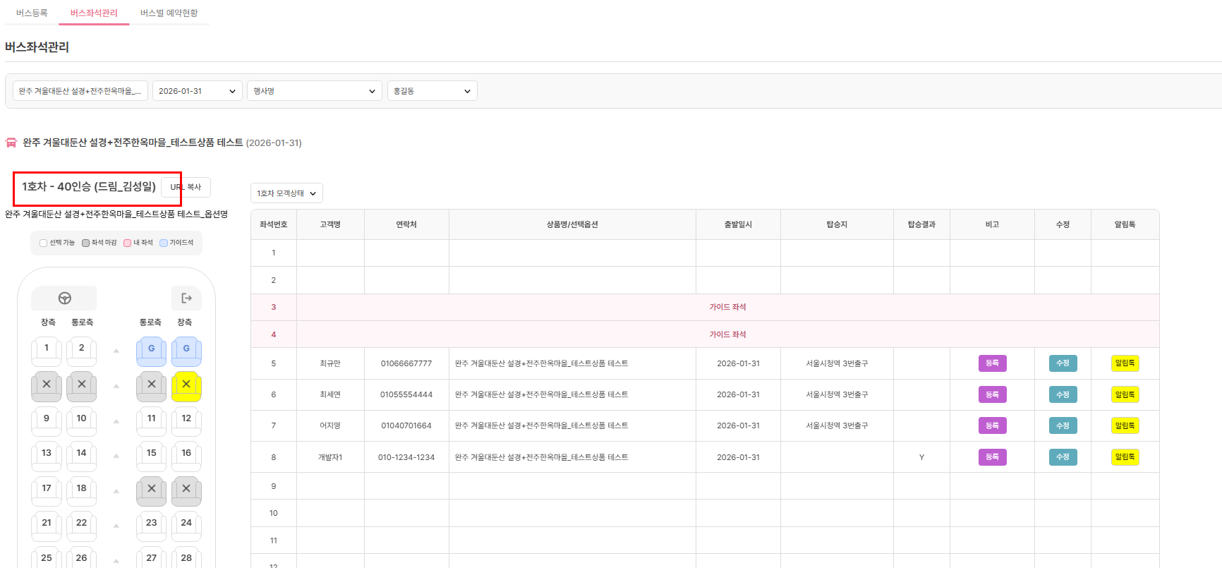
ADMIN
버스좌석관리
검수자 : 최아름 검수날짜 : 2026.01.07
기능 여부 검토사항
1호차와 2호차가 스크롤을 아래로 내려야 확인을 할 수 있는데 버스 대수가 들어날 수록 복잡해서 지금 표기가 부분에 목록처럼 만들어서 1호차를 클릭하면 1호차가 나오고 2호차를 클릭하면 2호차가 나오게 목록 처럼 변경해야합니다. - 처리완료 - 테스트상품 : [리무진] 원주 감성 예술투어+뮤지엄산+강원감영+스톤크릭+원주미로시장
기능 보완점

Slide 15
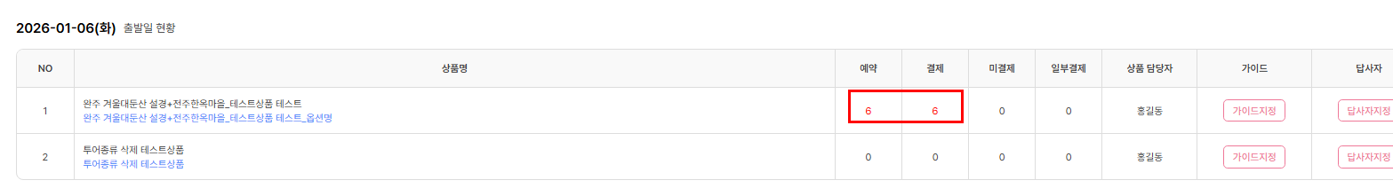
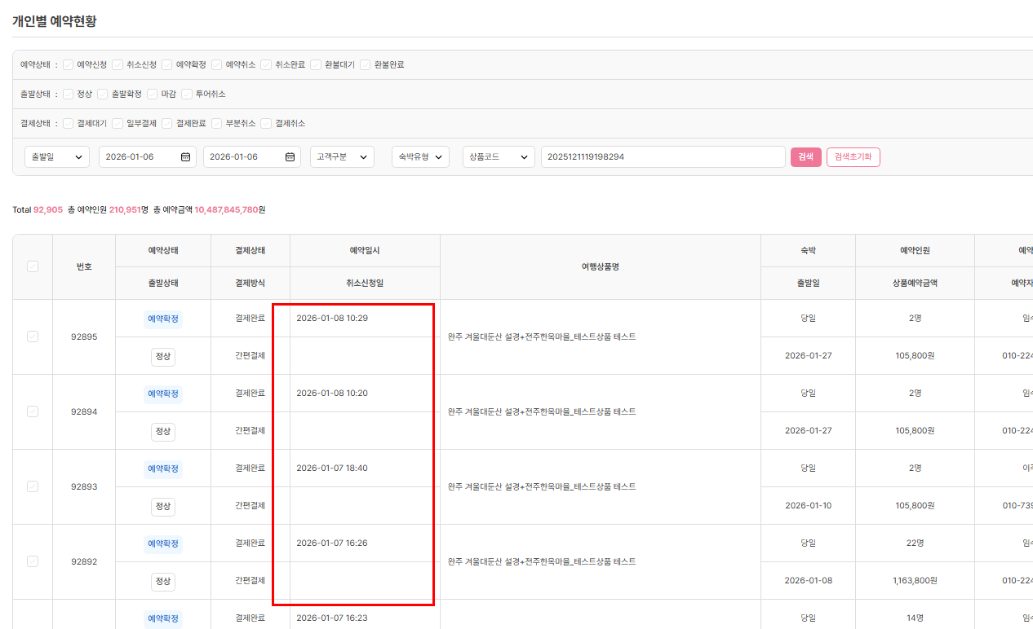
ADMIN
예약관리-출발일자별 예약현황
검수자 : 최아름 검수날짜 : 2026.01.07
기능 여부 검토사항
해당일자에 들어가면 해당예약된 목록이 나오지 않음 -저번에 요청드려서 수정했던 부분이였는데 다시 되지 않음 - 처리완료
기능 보완점

Slide 16
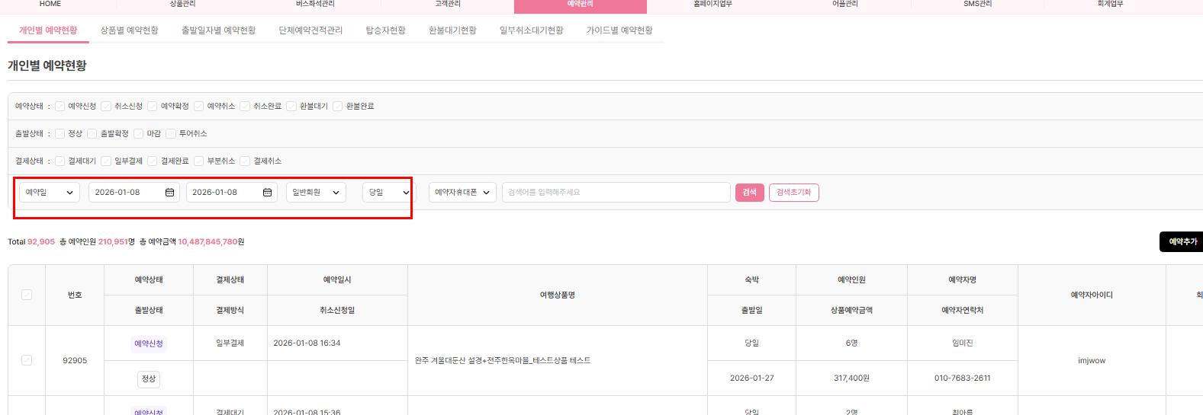
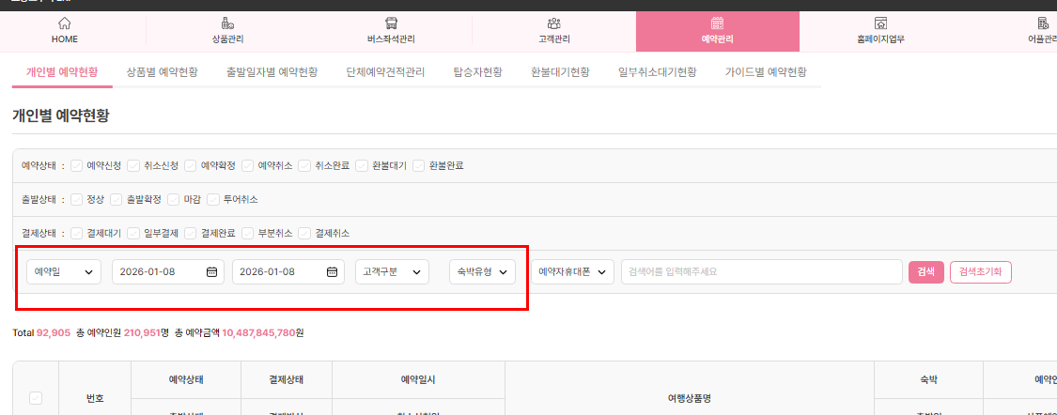
ADMIN
예약관리-개인별 예약현황
검수자 : 최아름 검수날짜 : 2026.01.07
기능 여부 검토사항
처음에 들어갔을 때 필터가 걸리지 않게 해야 실시간으로 예약 들어온 고객을 볼 수 있습니다. 저렇게 필터가 걸려있으면 저희가 일일히 클릭을 해야해서 안됩니다. 필터가 걸리지 않게 해주세요. - 처리완료
기능 보완점

